Slide 1
Всеукраїнський інтерактивний конкурс «МАН-Юніор Дослідник» Номінація «Історик-Юніор», 2022р
ЦЕРКВА-КОРАБЕЛЬ – АРХІТЕКТУРНЕ ДИВО У СТАРОМУ КРИВИНІ
Автор:Цисарук Єлизавета Віталіївна,
Нетішинський НВК «Загальноосвітня школа І-ІІ ступенів та ліцей» Шепетівського району Хмельницької області
Клас: 7
Хмельницьке територіальне відділення МАН
Керівник: Ковалінська Ірина Юріївна, учитель Нетішинського НВК

Slide 2
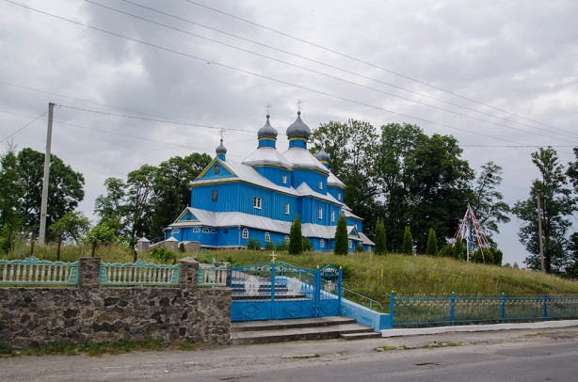
Метою роботи єроботи є дослідити особливості церкви в Старому Кривині, легенди про її походження, особливості побудови та функціонування задля збереження.
ЗАВДАННЯ
- розглянути історичні розвідки, що містять відомості про церкву в селі Старий Кривин;
- відвідати церкву з метою вивчення особливостей її будови;
- розглянути наявні в Україні церкви у формі корабля;
- опрацювати легенди, перекази мистецькі твори, створені місцевими митцями;
- написати поетичні рядки про величну церкву-корабель .

Slide 3
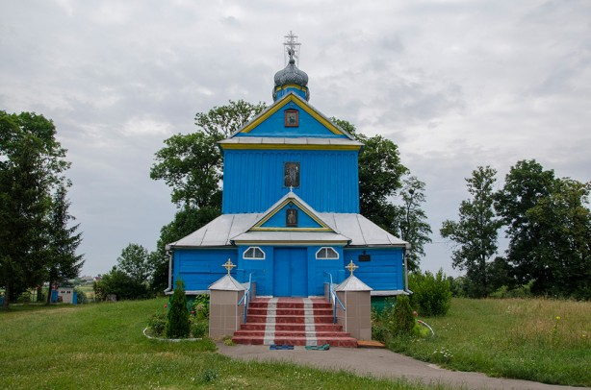
Сьогодні збереження архітектурних пам’яток України є надважливим завданням кожного громадянина, сила народу у вірі, збереженні давніх традицій та давніх звичаїв – у цьому й полягає актуальність проведеного нами дослідження.
Об’єкт дослідження – церкви-кораблі в архітектурі України.
Предмет – церква-корабель у Старому Кривині як оберіг віри українства.
Новизна –створення поетичних рядків про таємничу церкву, що зберігає загадки старовини донині.

Slide 4
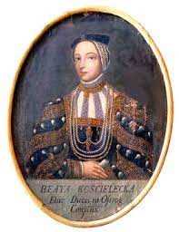
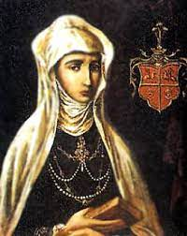
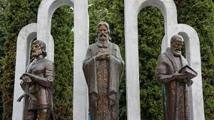
СТАРИЙ КРИВИН
згадка про Кривин в історичних
джерелах, датована 1542 роком.
12 травня цього року було укладено акт про поділ володінь між княгинею Беатою з Костелецьких Острозькою та її малолітньою дочкою Гальшкою
Іллівною.
Беата Острозька
Гальштка Острозька
Князі Острозькі

Slide 5
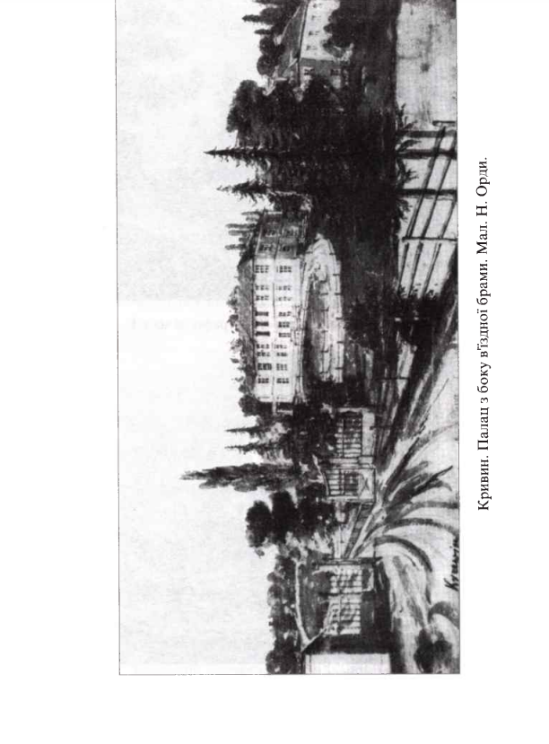
Кінець XVIII — початок XIX століття став періодом найвищого розквіту Кривинського маєтку Яблоновських. парком, закладеним у 1799–1800 рр. майстром палацово-паркового мистецтва Діонісієм Макклером.

Slide 6
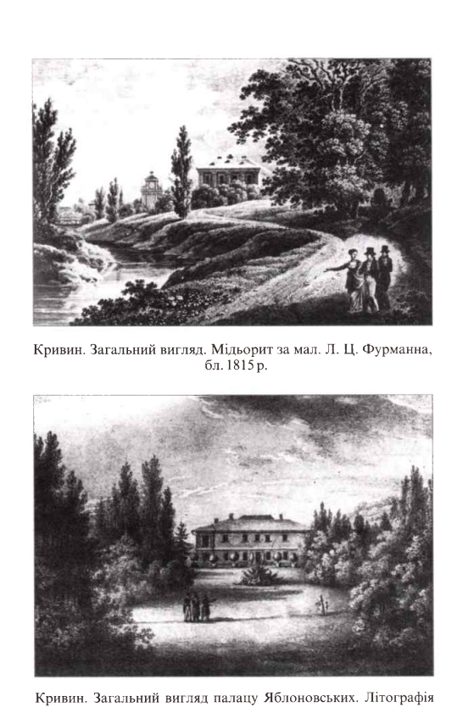
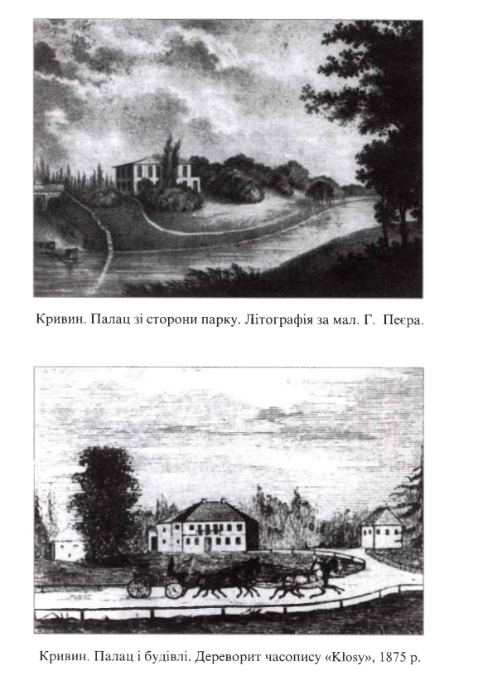
Мандрівники згадують, що палац знаходився посеред великого газону на високому підмурівку. Будівля була оточена розкішним парком, закладеним у 1799–1800 рр

Slide 7
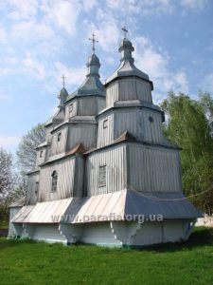
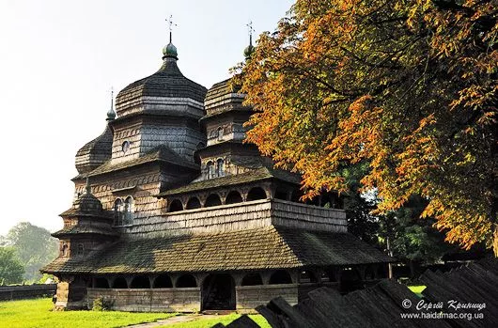
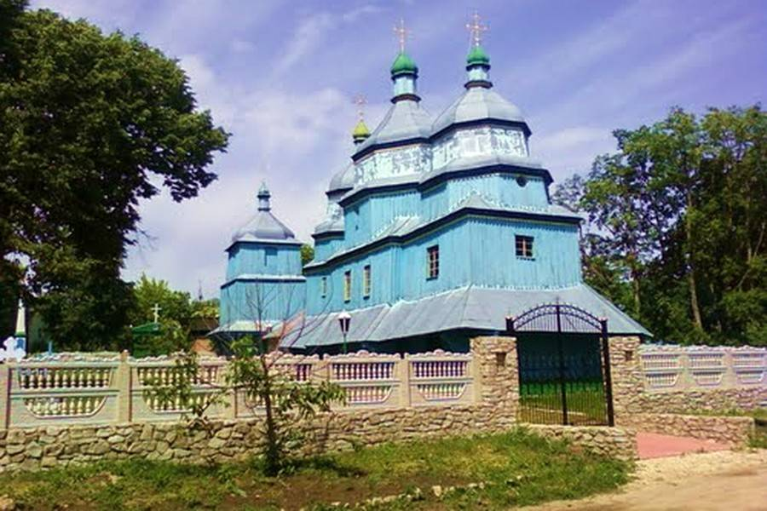
Церкви-кораблі в Україні
Богослови кажуть, що церква — це корабель нашого спасіння, який пливе по неспокійному морю життя, долаючи хвилі пристрастей та гріхів, конфліктів та війн.
Вінницька область, Шаргородський р-н, с. Конатківці
Церква Святого Юра у Дрогобичі.
(Фото Сергія КРИНИЦІ.)
230 – річний «храм-корабель» на Вінниччині потребує капітального ремонту

Slide 8
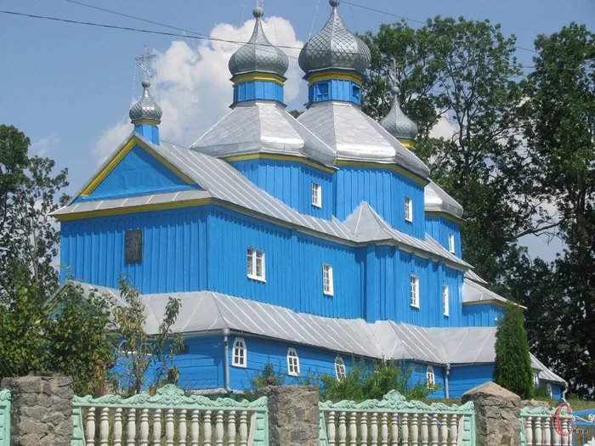
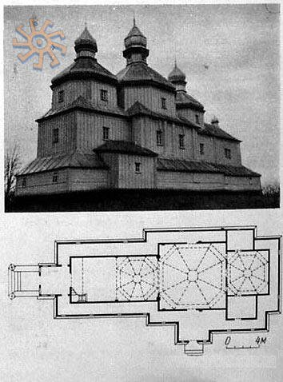
«Церква-корабель» - дерев’яне диво у Старому Кривині
Відомо, що звели її у 1763 році на місці греко – католицького храму, котрий згорів через необережність паламаря на другий день Пасхи в 1762 році.
Тризрубна, триглава, підпоясана галереєю по всьому периметру, церква чимось нагадує корабель. До того ж, така форма церкви у ті часи мала назву «кораб», тому порівняння не просто символічне… Зведений храм у стилі українського барокко кривинською громадою майстрів-теслярів і нині вважається безцінним зразком волинської школи народної архітектури.

Slide 9
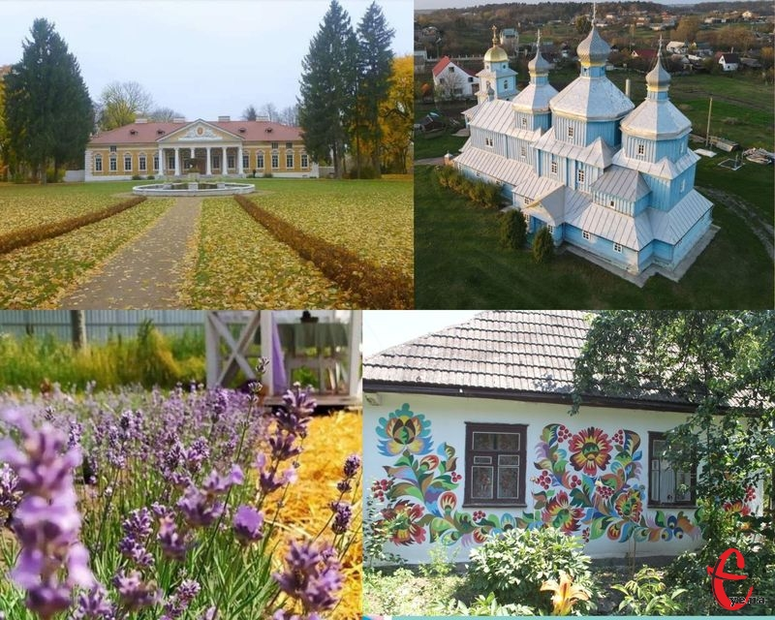
24 березня 2019 р.відбулися збори парафіяльної громади Свято-Дмитріївської церкви с. Старий Кривин про перехід з РПЦ в Помісну Православну Церкву України.

Slide 10
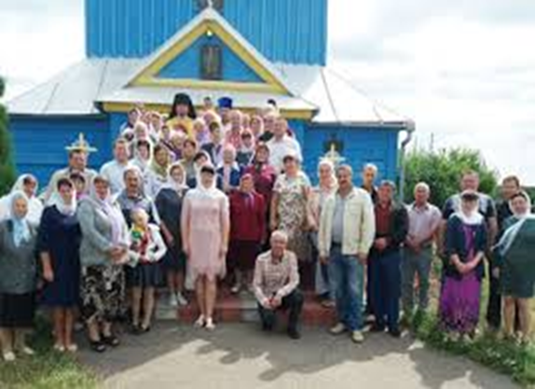
Історія млина, що схована в мистецьких рядках
ЛЕГЕНДА
Задумав колись князь Яблоновський нав’язати своїм селянам-кріпакам уніатську віру. І ось, коли приїхав новий священик то застав на місці церкви порожнє місце. Виявляється, за одну ніч селяни-кривинчани розібрали її й заховали в різних місцях. А коли священника з села «вижили», то церква вдруге за ніч з’явилася на тому ж фундаменті. Втім, кажуть, що церкву кривинчани розбирали аж двічі, охороняючи свій храм ще й від ворожої навали.

Slide 11
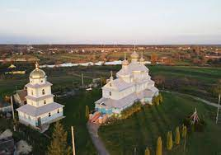
Церква-корабель
Я в церкву увійду з повагою ясною.
Хай память береже від тисяч літ.
Вражає неземною чистотою,
Величністю легенд, сказань своїх.
До неї йде з поклоном подорожній
Крокує і старенький, і дитя.
І дух її, незламний і вельможний,
Мов корабель, що лине в майбуття.
Єлизавета Цисарук

Slide 12
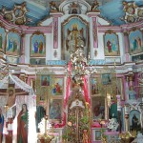
ВИСНОВКИ
Церква-корабель – стародавня пам’ятка , що зберігає історію краю.
Церква збудована за давнім проєктом, її необхідно зберігати.
Про пам’ятку зібрано чимало легенд та переказів.

Slide 13
Список використаних джерел
1. Березанська С. С., Гершкович Я. П., Самолюк В. О., Розкопки курганів
тшинецької культури на р. Горинь // Археологічні відкриття в Україні. 1997-
-1998. - К., 1998. - С. 53-54;
2. Винокур І. С., Гуцал А. Ф., Пеняк С. І., Тимощук Б. О., Якубовський В. І.,
Довідник з археології України: Хмельницька, Чернівецька, Закарпатська області. -К., 1984.-С. 76.
3. Вихованець В. Й., Село заснував Нетіиіа... (До походження
топоніма “Нетішин”) // Вісник Нетішинського краєзнавчого музею. - 2002. -
Т. І. - С. 226-229.
4. Кучинко М., Волинська земля X-середини XIVст.: археологія та історія.
-Луцьк, 2002. -С. 20.
5. https://sbc.org.pl/Content/442804/35.pdf
6.https://ye.ua/podorozhi/37307_Cerkva_korabel____derev_yane_divo_u_Staromu_Krivini.html

